Slide 1
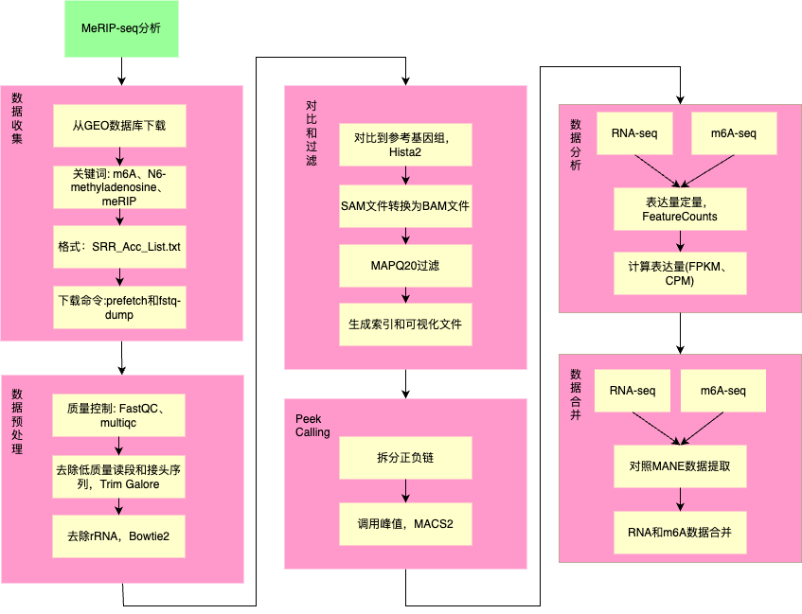
公共数据MeRIP-seq处理分析流程

Slide 2
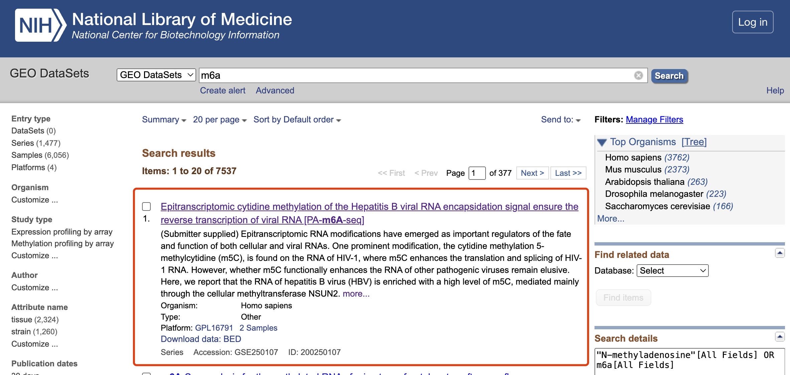
数据收集
需要获取到SRR_Acc_List和srr_gsm的数据

Slide 3
数据大小统计
步骤 | 大小(GB)
下载的SRR数据 | 34
fastq-dump split data | 33.6
fastQC | 30
trim data | 130
去除rRNA | 126
对比到参考基因组 | 188

Slide 4
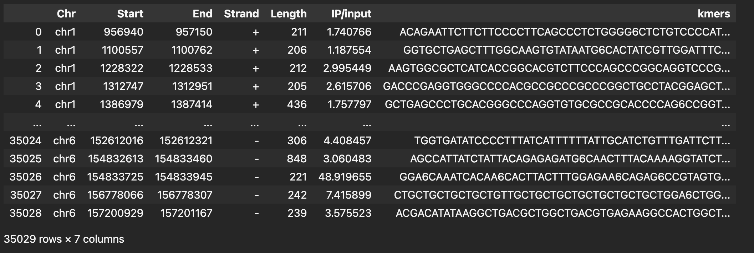
m6a-seq
m6a-seq通过CPM计算IP/input修饰水平

Slide 5
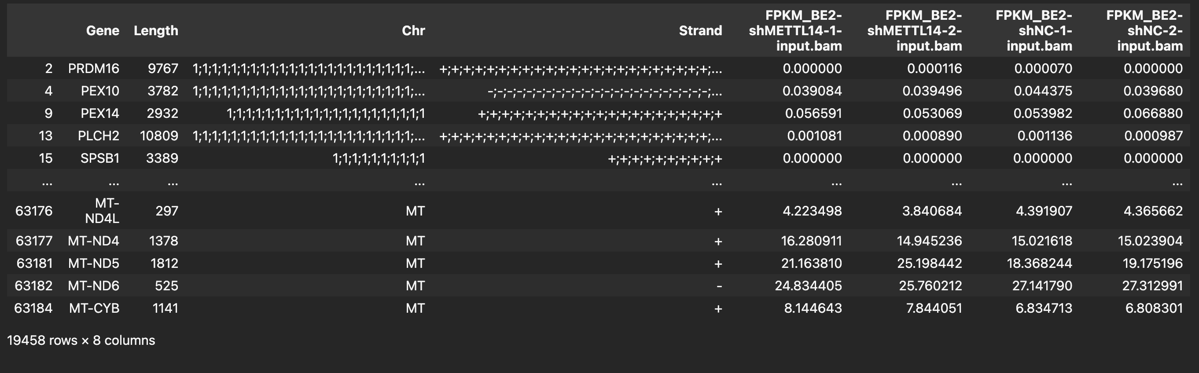
RNA-seq
RNA-seq通过FPKM计算RNA的相对表达量

Slide 6
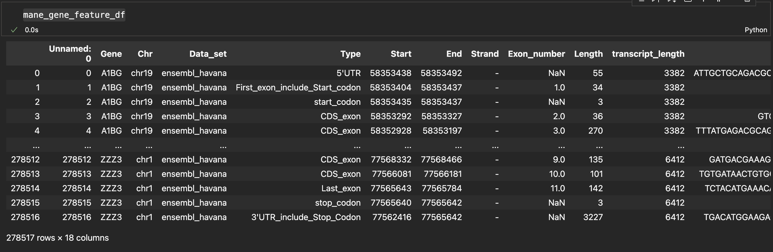
MANE数据
mane基因数据，MANE 提供了一个联合的转录集，以提高临床基因组学和研究中的一致性，特别是在临床变异报告和数据交换方面。首次发布的 MANE Select 包括 19,062 个转录本，覆盖 99% 的人类蛋白编码基因。MANE Plus Clinical 针对特定临床需求。该数据集现已被各种基因组资源采用，旨在成为报告临床变异的通用标准。

Slide 7
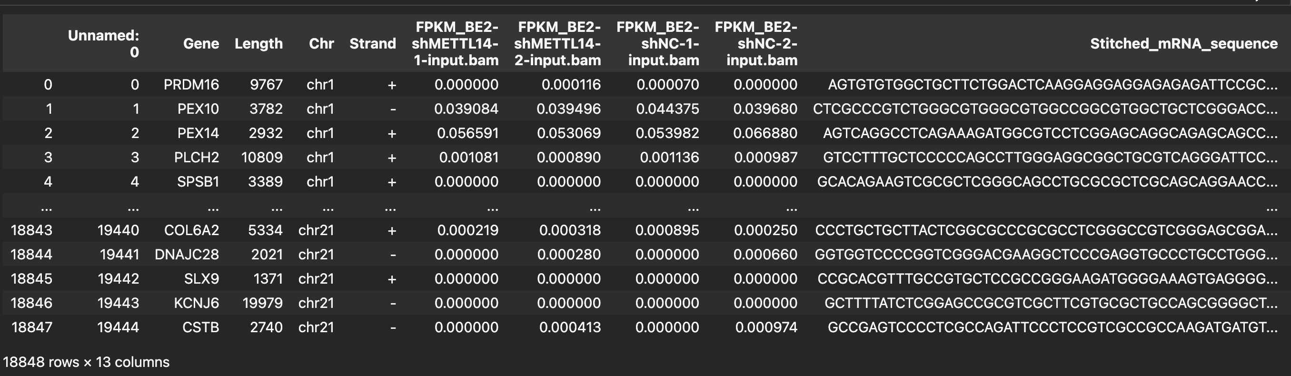
将RNA-seq对照mane数据进行整合
根据RNA-seq的Gene、Chr、Strand去mane数据中筛选数据

Slide 8
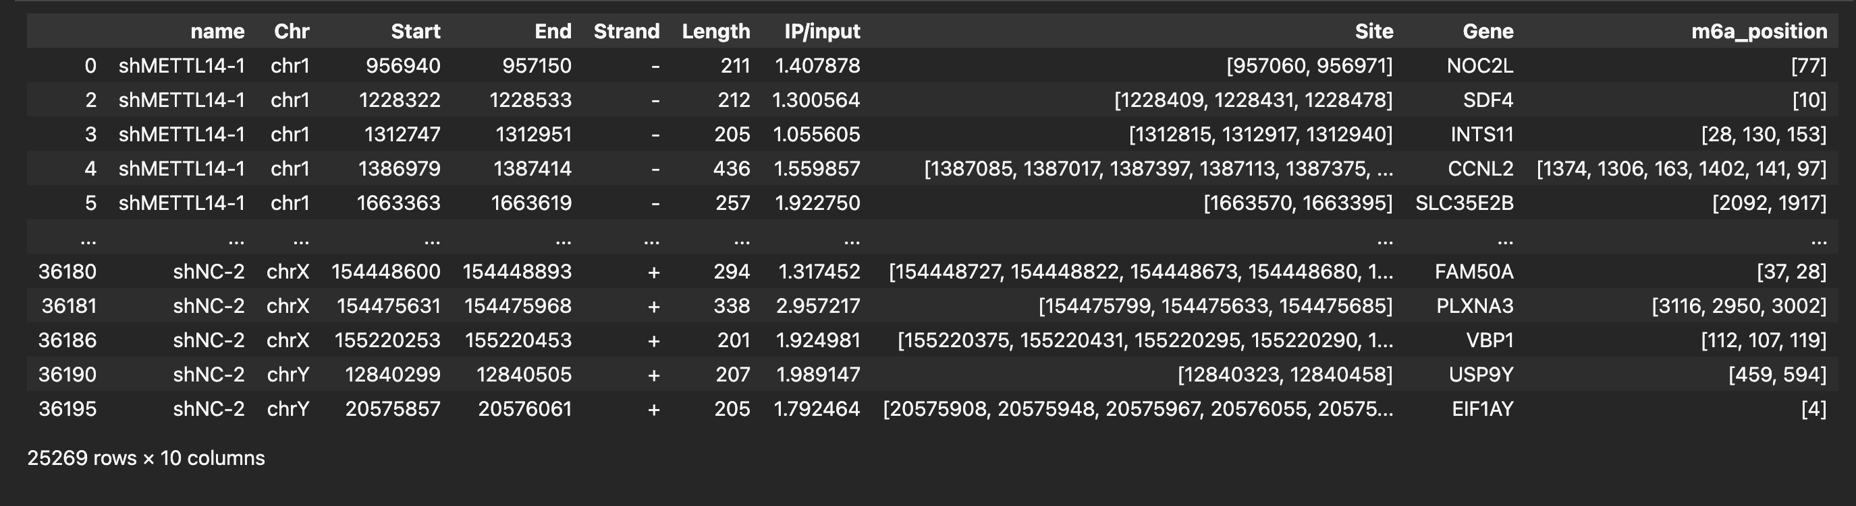
将m6A-seq对照mane数据进行整合
根据m6a-seq的Chr、Strand和Site去mane数据中筛选数据

Slide 9
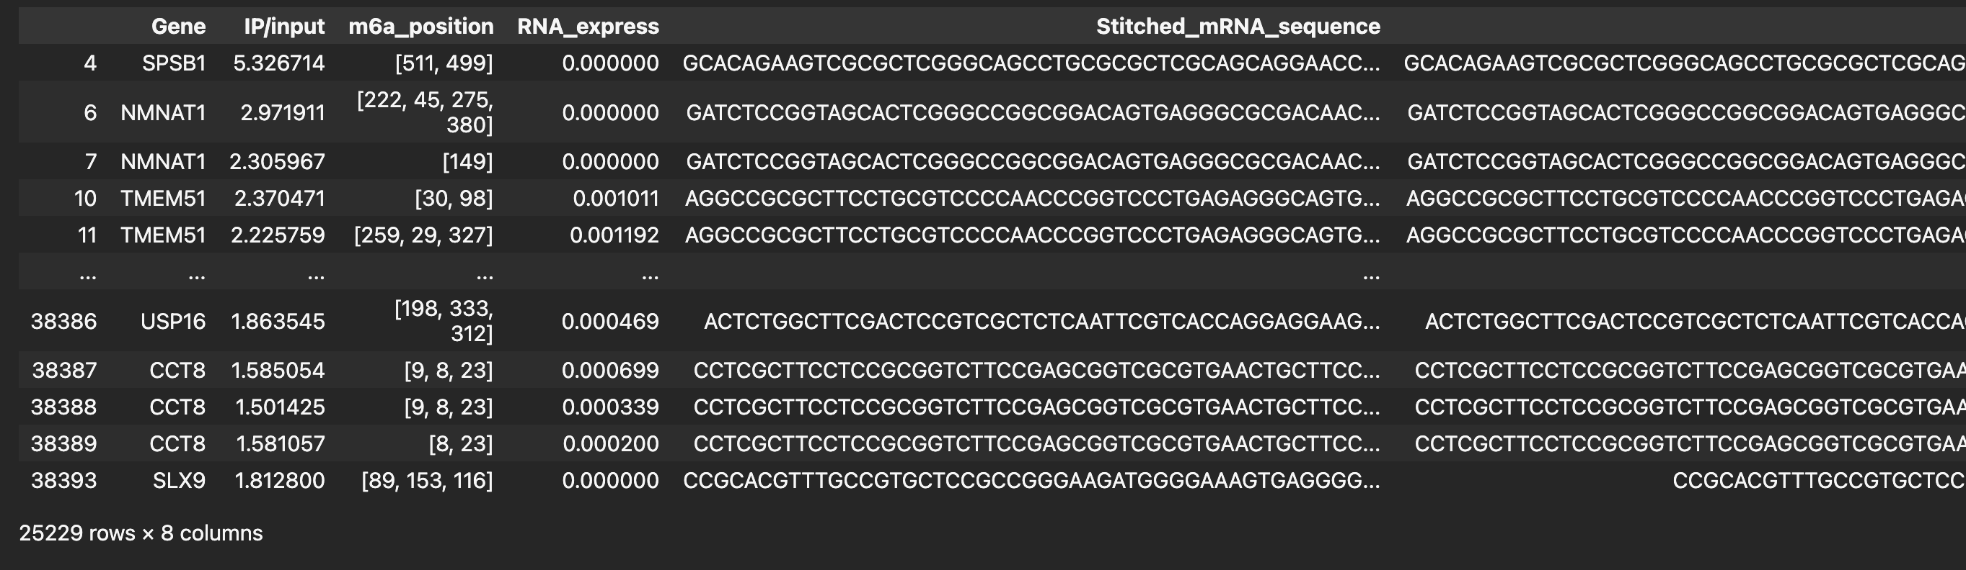
将整合后的RNA数据和m6a数据合并

